Slide 1



PROYECTO
“MI ASODI”
Intergrantes:
Marcos Mayorga
Ignacio Ralph
Eduardo Cardenas
Jordan Piña
Arturo Vargas (Profesor guia)

Slide 2
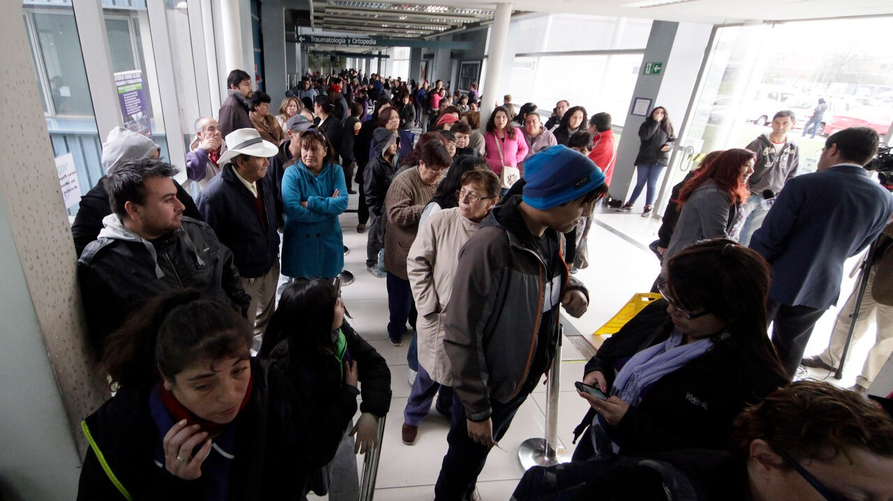
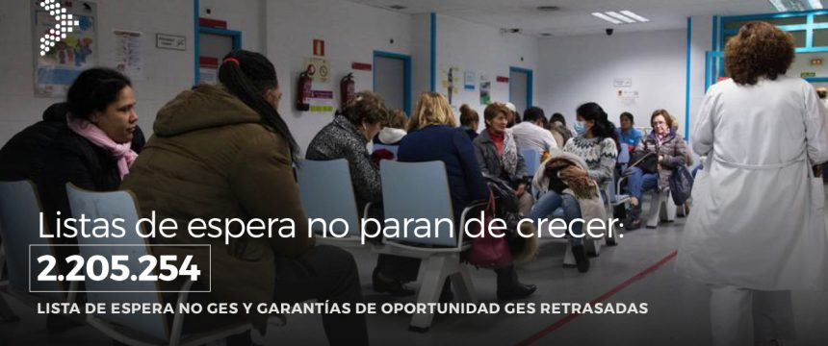
Proyecto “Mi ASODI”
Problematica
Tiempo de espera para un trasplante de riñón es de 2-3 años
En 2022, se registraron aproximadamente 25.000 pacientes en diálisis en Chile, la mayoría como consecuencia directa de la ERC
Del total de pacientes con ERC, el 56% está en lista de espera para un trasplante de riñón, pero solo el 25% logra recibir uno.

Slide 3




Proyecto “Mi ASODI”
ASODI es una institucion sin fines de lucro dedicada a brindar atencion medica y apoyo a personas con enfermedades renales o transplantados
"Ser una institución referente a nivel nacional en materia renal, promoviendo la defensa de los intereses del enfermo renal y los trasplantados, la prevención de la enfermedad y la promoción de la donación de órganos a través de la información y educación de la población"

Slide 4





Proyecto “Mi ASODI”
DESCRIPCIÓN DEL PROYECTO
Problematica o dolor
Proceso descentralizado
Existen múltiples secretarias que atienden este proceso
Cada secretaria atiende pacientes de un convenio en especifico a su propia manera.
Dificultades para monitorear
Formato de documentos en papel o Excel
La realizacion del proceso depende única y exclusivamente de la disponibilidad de la secretaria
Consecuencias
Perdida de datos
Pacientes no alcanzan a recibir su atención
Sanciones por parte de Fonasa o los hospitales

Slide 5
Proyecto “Mi ASODI”
DESCRIPCIÓN DEL PROYECTO
Propuesta de Solución
Desarrollar un sistema que aborde las necesidades y requisitos identificados, para ello se propone lo siguiente:
1.- Integrar el modulo de registro de ficha medica de la aplicación ASODI v1.0
2.- Desarrollo de un sistema web con las siguientes funciones:
a.- Registro de pacientes
b.- Almacenar los datos de pacientes y citas medicas en una base de datos
c.- Facilitar el ingreso de datos mediante campos de selección

Slide 6
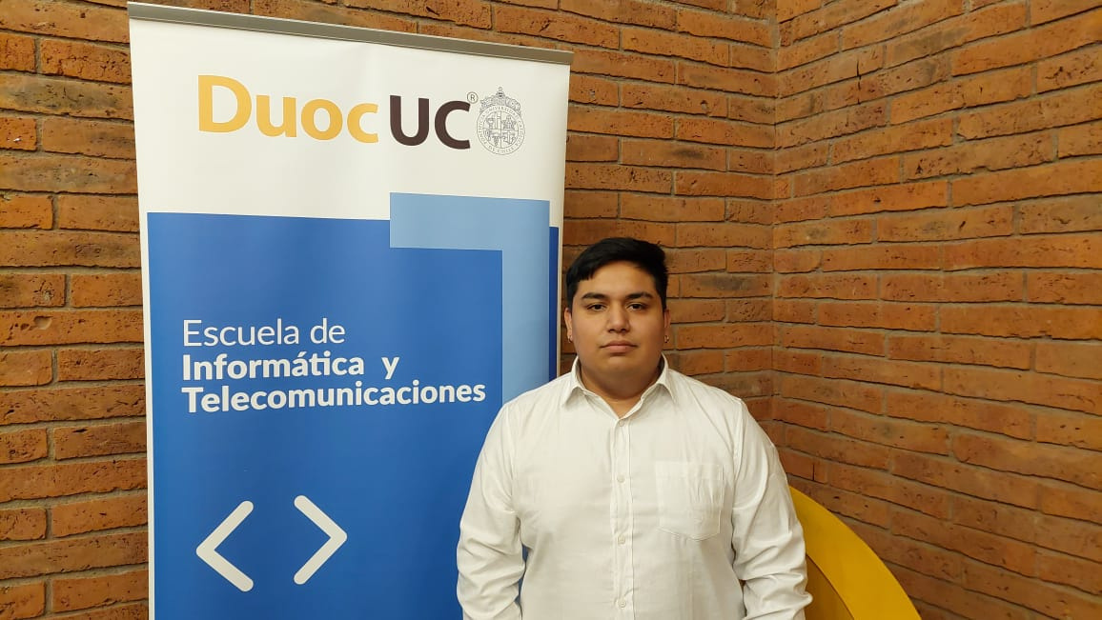
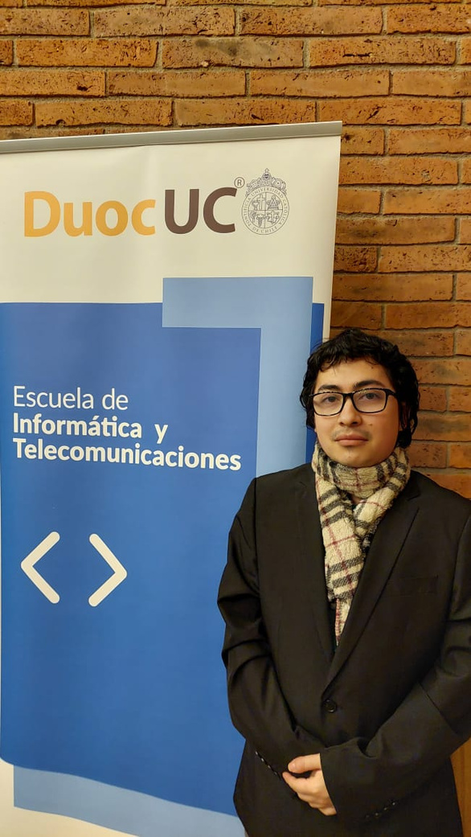


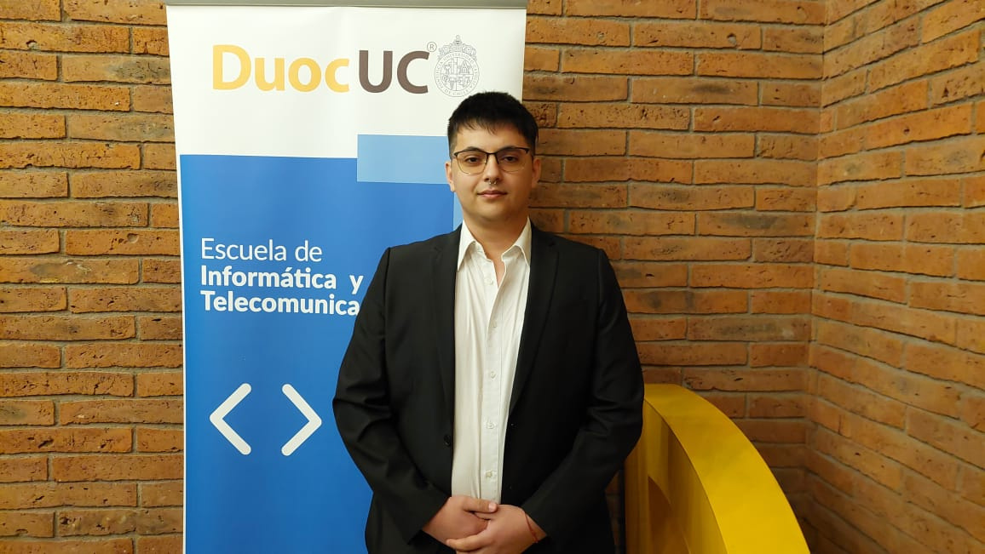
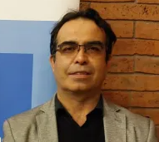
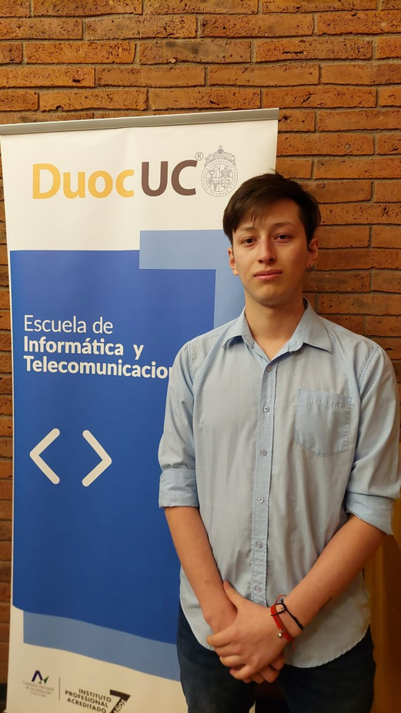
Proyecto “Mi ASODI”
METODOLOGIA DE TRABAJO
SCRUM
Team developer
Eduardo Cardenas
Scrum Master
Ignacio Ralph
Team developer
Jordán Piña
Profesor Guia/Stakeholder
Arturo Vargas
Product Owner
Marcos Mayorga

Slide 7

Proyecto “Mi ASODI”
Digitalizar el ingreso de paciente mediante formularios de manejo simple
Generar una plataforma móvil en donde los pacientes puedan ingresar y actualizar de manera fácil sus datos personales y de contacto.
Objetivos
Optimizar el proceso que realiza la empresa para ingresar y gestiona a sus pacientes, principalmente a aquellos provenientes de sus convenios
Generar metadatos acerca de los pacientes que se encuentren ingresados y de aquellos que ya fueron tratados en ASODI
Generar un registro de las veces que se contacto ASODI con el paciente
Generar un sistema para monitorear cuánto tiempo el paciente lleva ingresado en el sistema

Slide 8
Proyecto “Mi ASODI”
ALCANCE

Slide 9
Proyecto “Mi ASODI”
Que es
Que no es
Portal Web integrado con la app Mi Asodi
Una base de datos de pacientes
Sistema para gestionar pacientes
Sistema de registro de pacientes
Sistema para reservar horas
Plataforma E-commerce
Mapa localizador de hospitales o farmacias
Un portal de sugerencias medicas
Que hace
Que no hace
Ingreso de datos de pacientes
Registrar fichas medicas
Registro de contactos de pacientes
Genera un interfaz de metadatos de los pacientes
Agiliza la priorización de pacientes
Generar documentos en base a los pacientes
Contactar al paciente de forma directa
Sugerir tratamientos y/o productos

Slide 10
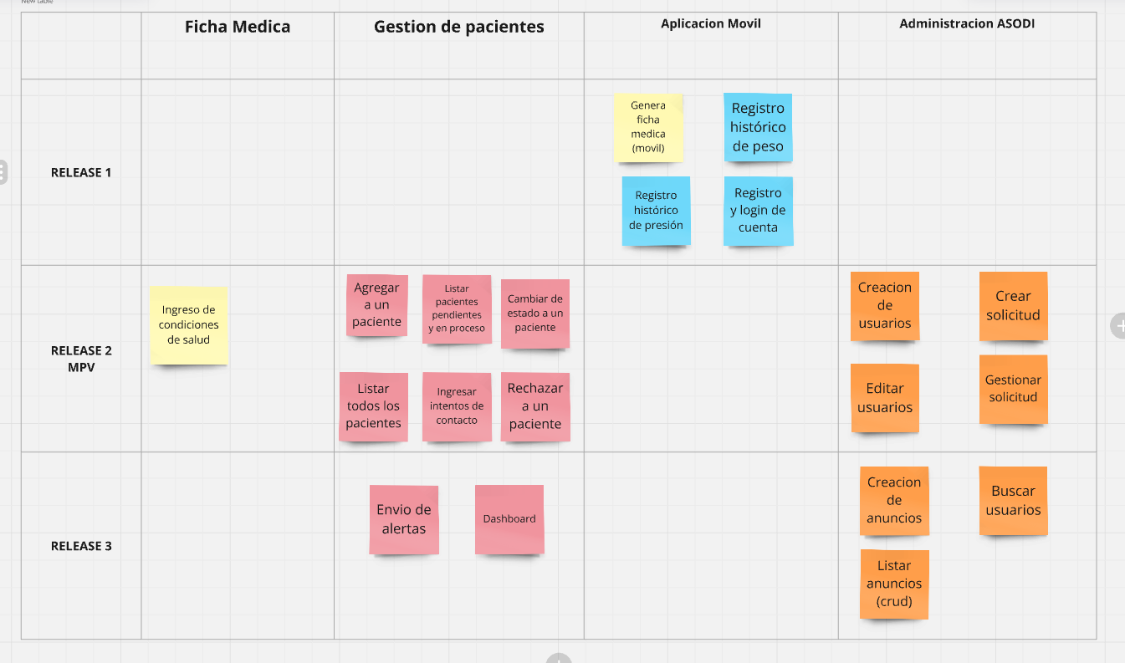
Proyecto “Mi ASODI”
CRONOGRAMA DE TRABAJO

Slide 11
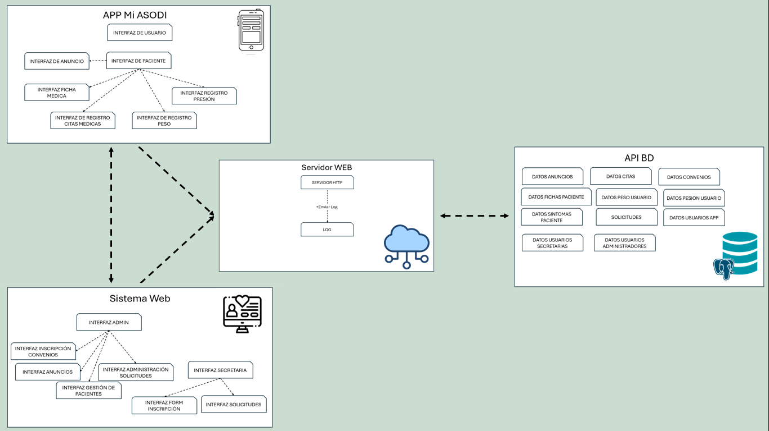
Proyecto “Mi ASODI”
ARQUITECTURA DEL PROYECTO

Slide 12
Proyecto “Mi ASODI”
MODELO DE DATOS

Slide 13
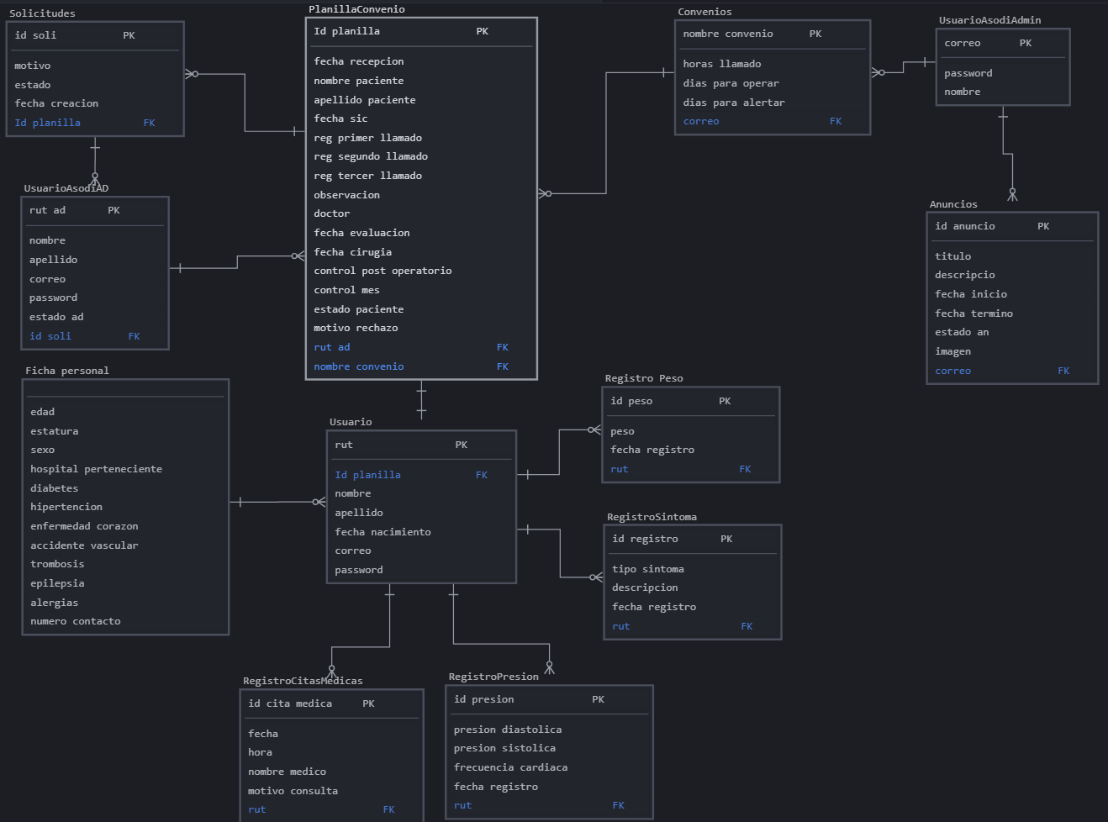

Slide 14







Proyecto “Mi ASODI”
TECNOLOGIAS UTILIZADAS
React Native
Front End APP
Railway
Servicios en la nube
Tailwind
Framework de CSS
Django
Backend
React
Front End Page
PostgreSQL
Base de datos
OpenAI
Lectura de reglas negocios
GitHub
Repositorio

Slide 15
Proyecto “Mi ASODI”
Demostración proyecto

Slide 16
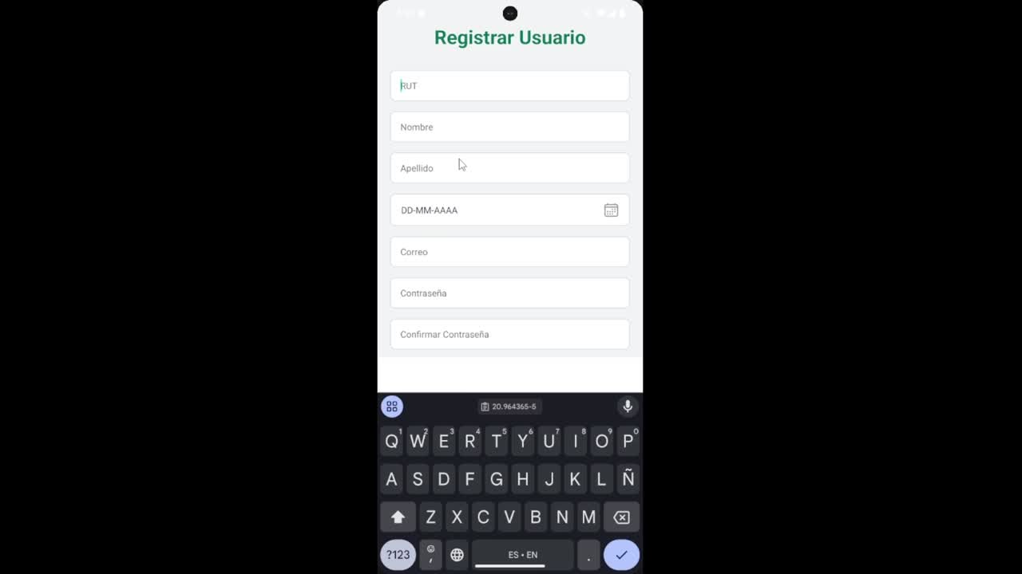

Slide 17
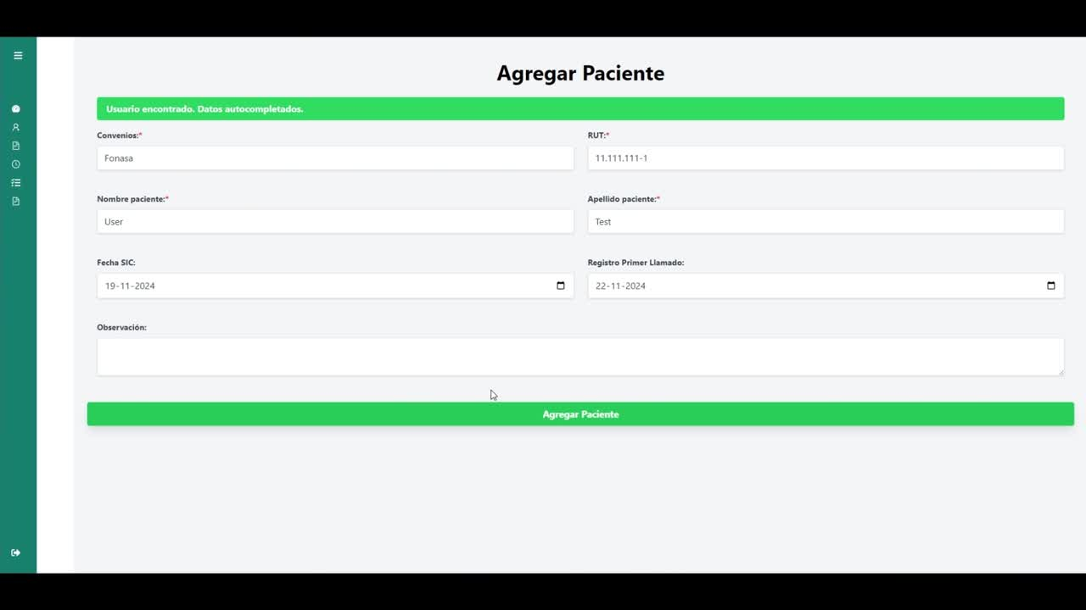

Slide 18
Proyecto “Mi ASODI”
RESULTADOS DEL PROYECTO
Objetivo especifico | Como se realiza
Digitalizar el ingreso de paciente mediante formularios de manejo simple | Se aplica un formulario para ingresar al paciente desde el sistema web
Generar un registro de las veces que se contacto ASODI con el paciente | Se solicita la fecha en la cual se realizan las llamadas
Generar un sistema para monitorear cuánto tiempo el paciente lleva ingresado en el sistema | Se añaden listas que muestran a los pacientes en proceso o en espera ordenados por tiempo más próximo a vencer
Generar metadatos acerca de los pacientes que se encuentren ingresados y de aquellos que ya fueron tratados en ASODI | Se implementa un dashboard que facilita visualizar los pacientes ingresados y tratados
Generar una plataforma móvil en donde los pacientes puedan ingresar y actualizar de manera fácil sus datos personales y de contacto. | Se reforma la aplicación móvil manteniendo sus funcionalidades base e integrándola con la base de datos

Slide 19
Proyecto “Mi ASODI”
OBSTACULOS DURANTE EL PROYECTO

Slide 20

GRACIAS POR SU ATENCION

